Slide 1
Aumônerie Protestante HDN –Tournon – Crest janvier 2021
Aumônerie des Etablissements
sanitaires et médico-sociaux
Un lieu d’accueil et de soutien animé par un réseau de personnes dynamiques, motivées et solidaires du patient, dans un lien d’unité et d’ouverture…

Slide 2
L’aumônerie sous le regard institutionnel
La Constitution du 4 octobre 1958 rappelle que :
« La France est une République... laïque.
Elle assure l’égalité devant la loi de tous les citoyens sans distinction d'origine, de race ou de religion. Elle respecte toutes les croyances »...
Conformément à la loi du 4 mars 2002, relative aux droits des malades, l’aumônerie contribue « au respect de la dignité de la personne malade, dans le respect de la vie privée, de la liberté de croyance et du secret des informations le concernant ».
Cadre de référence actuel : charte du 5 septembre 2011 - circulaire DGOS N° 2011 – 356
Charte Nationale des aumôniers relevant de la fonction publique hospitalière. Elle a pour but de faciliter le dialogue quotidien entre les aumôniers et les directions d’établissement.

Slide 3
Le rôle de l’aumônier
* L’aumônier est mandaté par la Fédération Protestante de France
Il est nommé par l’institution hospitalière et signe un contrat en
tant que salarié.
* En plus de la formation théologique, les candidats à ce poste sont titulaires du DU aumônerie
* Le cahier des charges de l’aumônier :
- Il a le souci du recrutement, de la formation et du suivi des auxiliaires
- Il est, avec le président de la Commission d’aumônerie, l’interlocuteur de l’institution hospitalière.
- Il effectue aussi des visites.

Slide 4
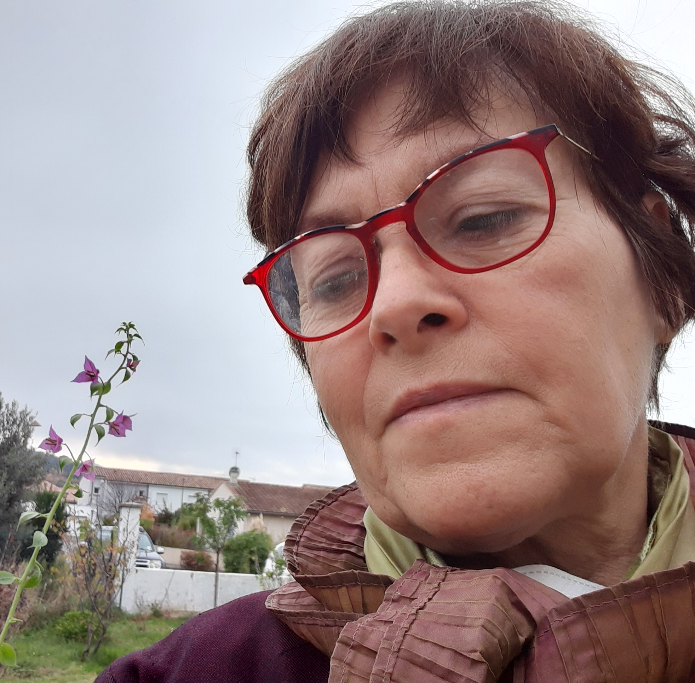
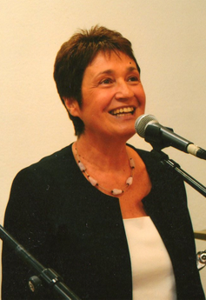
Qui sont les visiteurs ? Une équipe d’abord
Malcolm
Véréna
Stéphanie
Marie Noëlle
Evelyne
Croyants et solidaires, les auxiliaires viennent d’églises différentes et ils sont à l’écoute des patients et de leur famille. L’objectif principal est la rencontre « en toute humanité » et dans cette écoute tenter de rejoindre cette femme, cet homme pour lui donner une parole d’espérance et de soutien…
Pascale
Nelly

Slide 5
Aumônerie et accompagnement spirituel
Chaque personne possède en elle un espace pour sa spiritualité, sa croyance ou sa non croyance. Elle seule peut en parler car cela lui appartient et revêt une forme unique. Etre aumônier ou auxiliaire c’est proposer un accompagnement à ce niveau là, si le patient le souhaite.

Slide 6
Organisation de l’aumônerie
Victor ADZRA Aumônier National
FPF (Fédération Protestante de France)
Commission d’aumônerie,
Avec les représentants des églises protestantes du secteur
Aumônier
Equipe d’auxiliaires
Pédro Escobar
Référent Régionale
La Fédération protestante de France
a pour mission de représenter le protestantisme français auprès des pouvoirs publics. Elle a aussi pour tâche de veiller à la défense des libertés religieuses.
Elle réunit les principaux courants chrétiens protestants de France travaillant dans des secteurs d'activité ciblés : action sanitaire et sociale, éducation, communication, relations internationales et développement, etc.
Cette diversité est vécue comme une richesse à vivre et à partager.

Slide 7
La formation
FORMATION INITIALE pour les auxiliaires
* Formation à l’écoute
* 6 jours de formation intensive avec un organisme agréé (FPEC Formation Pastorale à l’Ecoute et à la Communication)
* Formation en binôme sur une période de 3 à 6 mois
* Suivi régulier avec l’aumônier
FORMATION CONTINUE POUR TOUS
* Analyse de la pratique tous les 2 mois
* Relecture pastorale tous les 3 mois
* Evaluation individuelle et régulière pour chaque auxiliaire
* Supervision individuelle et de groupe pour l’aumônier tous les 3 mois
* Diplôme Universitaire pour l’aumônier en poste

Slide 8
Etre en lien avec les équipes de soins
L’aumônier et/ou l’auxiliaire prend le temps de faire le lien avec les équipes.
En effet, il n’est pas un « électron libre » arrivant dans un service sans se soucier de celles et ceux qui y assurent les soins 24h/24.
Peu à peu un réel partenariat s’installe dans un climat de confiance.

Slide 9
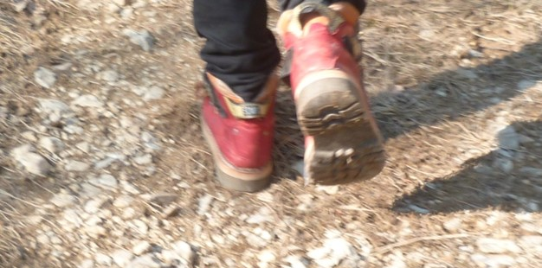
Faire un bout de chemin avec l’autre…
Pour nous, être auxiliaire, c’est faire un bout de chemin avec l’autre à un moment donné de sa vie, à l’hôpital ou en EHPAD, pour lui témoigner qu’il est important et qu’il a de la valeur aux yeux de Dieu.
La raison d’être de cette mission est aussi de pouvoir rencontrer celles et ceux qui vivent dans une situation d’abandon total ou partiel.

Slide 10
Aumônerie et fin de vie…
Et lorsque la vie ne tient plus qu’à un fil, quand la fin se profile, l’ancre à laquelle se raccrochent les personnes, leur « essentiel » du moment, va être les liens d’amour tissés avec leur famille ou leurs amis… et aussi leur questionnement sur la mort.
Et peut-être qu’un aumônier passera par là et aura laissé lui aussi son témoignage d’amour et de soutien….
Image d’un Evangile toujours vivant et d’actualité pour ceux qui souhaitent l’accueillir.

Slide 11
Œcuménisme, inter religieux, laïcité…
L’observatoire de la laïcité - rapport annuel 2019/2020 :
« La laïcité : Un principe essentiel à ne pas modifier mais à mieux appliquer et à dégager des polémiques médiatico-politiques pour qu’il demeure un outil de cohésion nationale…
… une plus grande pédagogie pour assurer à la laïcité son rôle d’outil de la cohésion nationale
Améliorer le statut des aumôniers (souvent précaire) et, notamment, recruter davantage d’aumôniers musulmans à temps plein (et moins à temps partiel), en particulier en milieu carcéral…
Est souligné le rôle non négligeable des aumôniers en tant que médiateur et personne ressource dans la gestion de situations conflictuelles délicates à gérer. »
Les protestants soutiennent une conception de la laïcité ouverte et aussi vigilante, une chance à saisir, tout en étant bien conscient des enjeux.

Slide 12
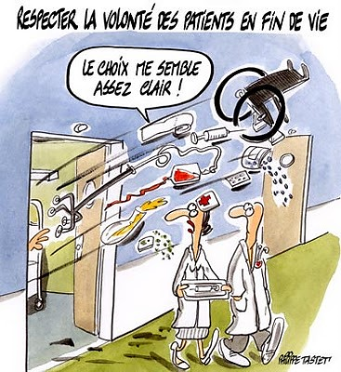
Aumônerie et éthique
L’avis des représentants des principales religions est pris en compte sur les questions d’éthique : euthanasie, la loi Léonetti et son évolution, la bioéthique, le respect du choix du patient
sur le refus de soins, etc…
L’aumônier national est lui aussi en lien avec les pouvoirs publics et présente la (ou les) position des protestants sur ces sujets.
Les équipes de soins peuvent échanger avec l’aumônier afin de réfléchir ensemble pour s’ajuster au mieux à certaines demandes des patients.

Slide 13
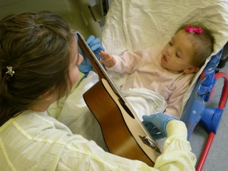
La musique à l’hôpital ?
Chanter à l’hôpital ? …oui, parce que la musique et le chant utilisés comme une passerelle favorisent la rencontre et la relation avec le patient. Une mélodie, quelques notes pour soulager, apaiser, amener un peu de bien-être, pour se détacher, ne serait-ce qu’un instant, de la gravité de la situation ou de l’anxiété.
Elle devient alors un outil de connexion relationnelle, justement quand cette relation devient quasiment impossible pour le patient. Elle est donc thérapeutique et s’apparente à la musicothérapie.

